Slide 1
1.2 Elementos delimitados y delimitantes

Slide 2
Estas son otras definiciones de arquitectura:
a) Es el arte y la ciencia de proyectar los espacios habitables del hombre los cuales son útiles bellos y durables.
b) El espacio arquitectónico es un espacio artificial creado por el hombre para desarrollar ahí sus actividades y satisfacer sus necesidades físicas y espirituales.

Slide 3
Ellas nos hablan de espacios, pues es en éstos en los que se encuentra el valor utilitario de la arquitectura y la expresión estética de las formas. Para crear el espacio necesitamos de ciertos instrumentos que nos ayudarán a llegar a nuestro fin último que es el hacer arquitectura. Estos instrumentos los llamamos “Elementos delimitados y delimitantes”.

Slide 4
A) Elementos delimitados o habitables. Es el espacio en sí, donde habitamos, circulamos o realizamos actividades.

Slide 5
1.- Espacios fisionómicos o de estar (servidos). Donde se realiza una actividad determinada. Siempre contienen maquinaria, muebles o equipo.

Slide 6
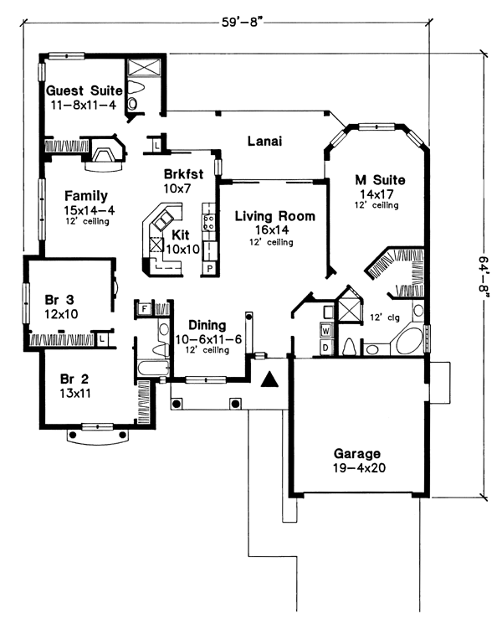

Slide 7
2.- Espacios distributivos o de circular (servidores). Los que nos llevan a los espacios de estar relacionándolos o ligándolos. No contienen maquinaria, muebles o equipo.

Slide 8
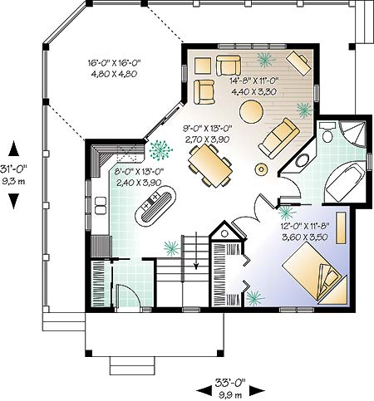

Slide 9
3.- Espacios auxiliares o de complemento (apoyo) Los que complementan un edificio para su mejor funcionamiento.

Slide 10
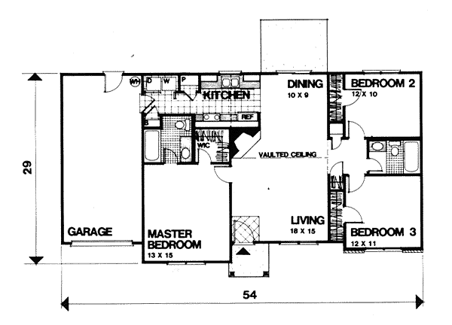

Slide 11
Por la relación que guardan se clasifican en:

Slide 12
Espacio contenido dentro de otro espacio.
El espacio contenido es considerablemente menor que el espacio contenedor. Puede tener una apariencia distinta al que lo contiene. El espacio contenido puede tener una posición distinta al contenedor.
El espacio contenido puede tener una posición y/o apariencia distinta al contenido.

Slide 13
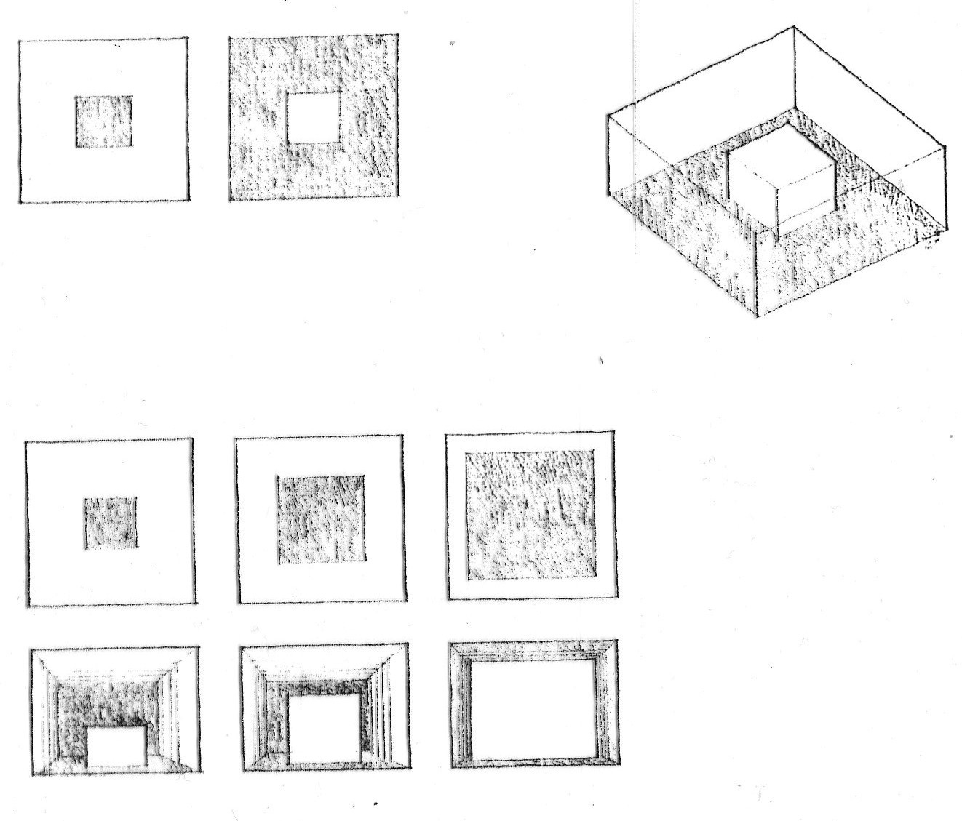
El espacio contenido es menor al contenedor.

Slide 14
Espacios intercomunicados
Son espacios que tienen una porción en común, pueden trabajarse de diferentes maneras: sin destacar el área en común o destacando o enfatizando una porción de la forma

Slide 15
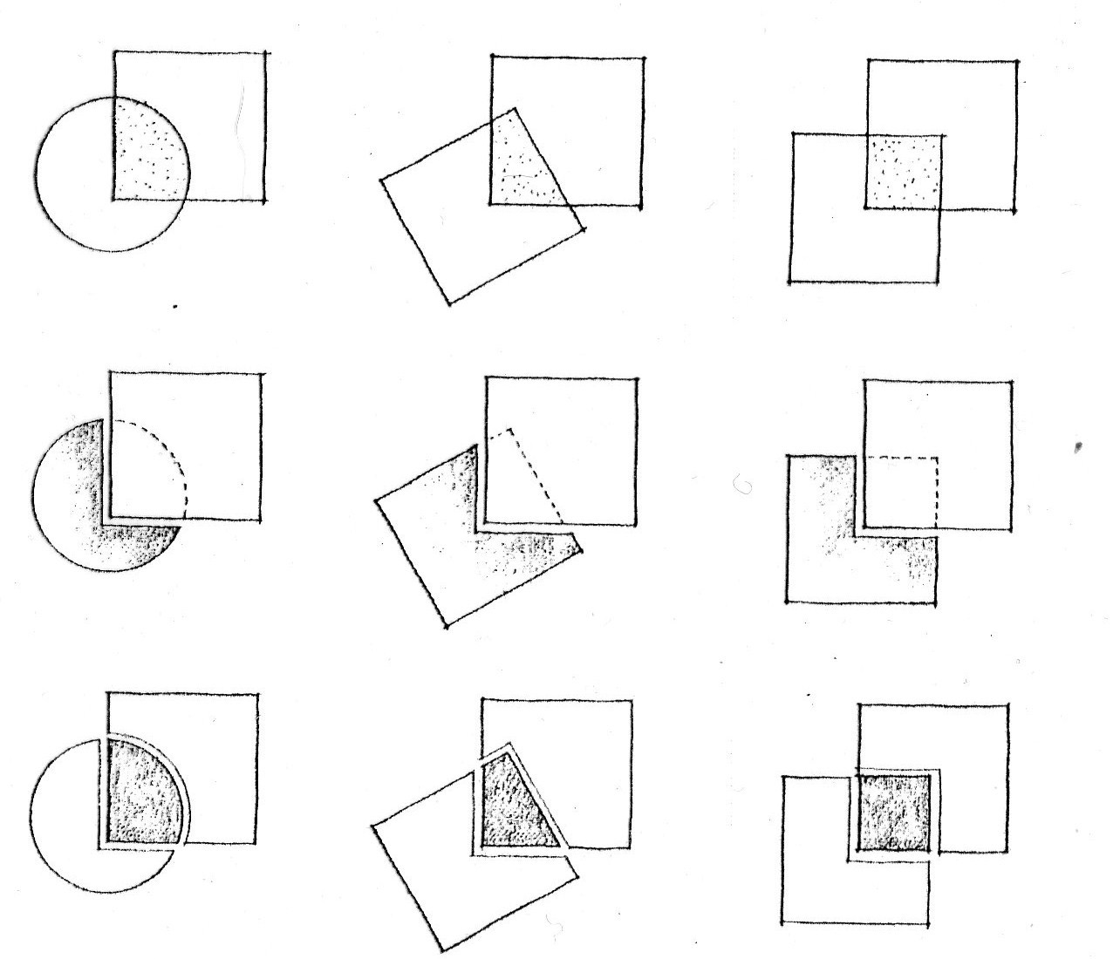
Sin destacar el área en común
Destacando el área en común
Enfatizando una porción de la forma

Slide 16
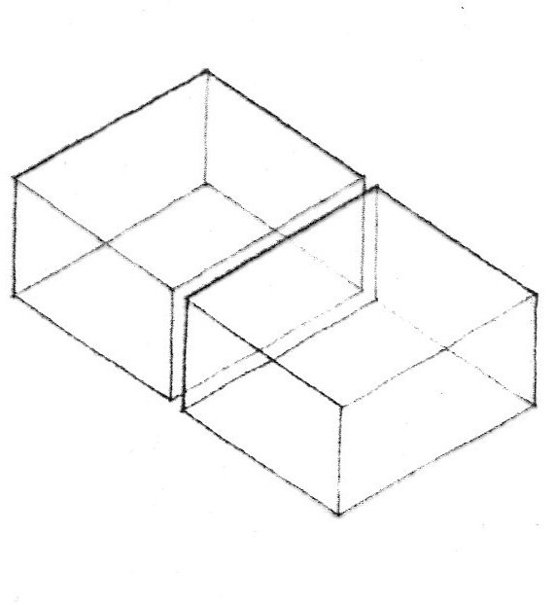
Espacios contiguos.
Con los que comparten uno de sus limitantes con otro espacio. Estos pueden expresarse arquitectónicamente compartiendo una puerta o con un elemento virtual o con un cambio de nivel (piso o techo).

Slide 17
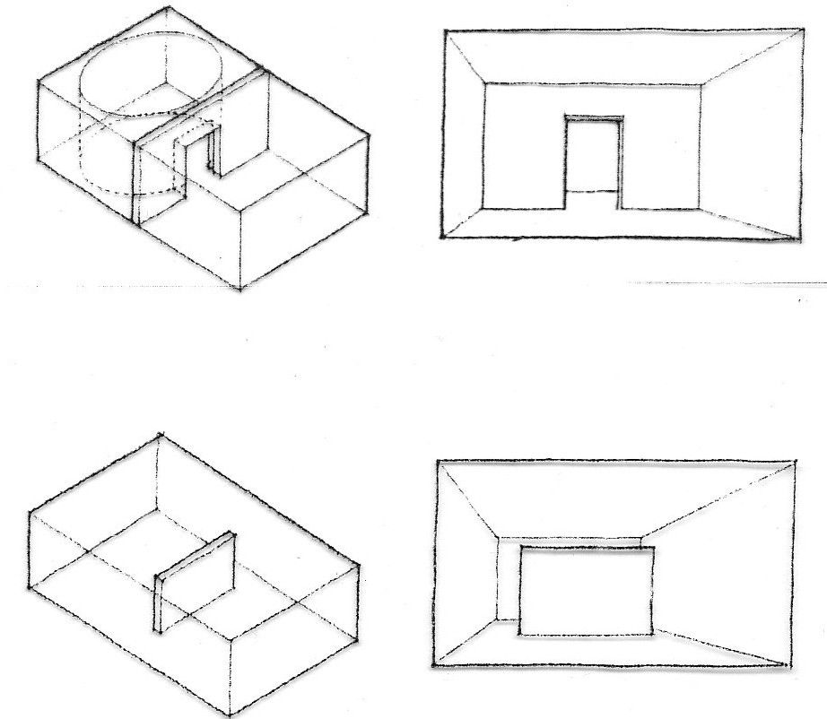
Comparten una puerta
Comparten un delimitante

Slide 18
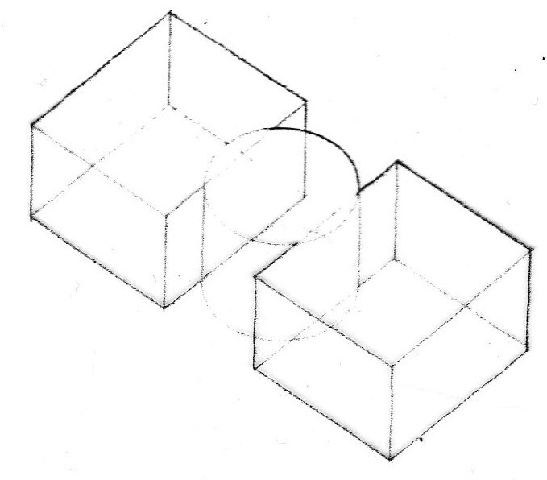
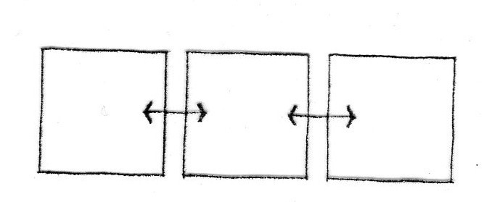
Espacios articulados
Son opuestos a los contiguos y son dos espacios que se relacionan a través de otro espacio. Generalmente la relación del tercer espacio es diferente y los espacios que unen suelen ser más importantes.

Slide 19
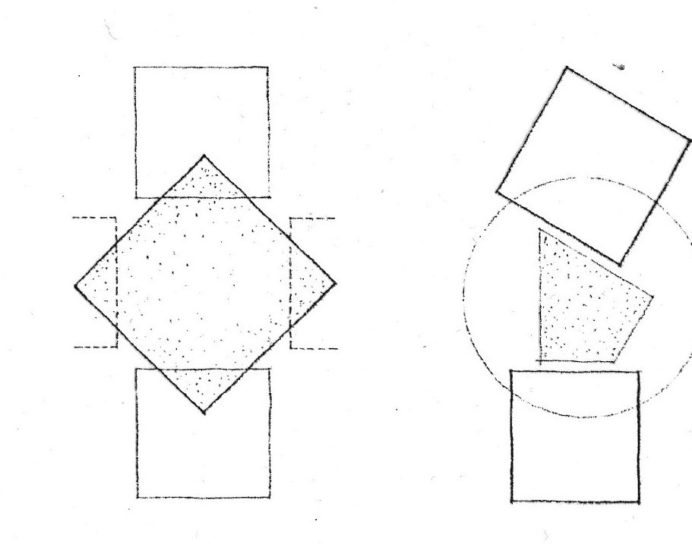
Generalmente la relación del tercer espacio es diferente
Los espacios que unen son espacios más importantes

Slide 20
De acuerdo a la forma en que estos se unen o agrupan tenemos cinco tipos de organizaciones espaciales:

Slide 21
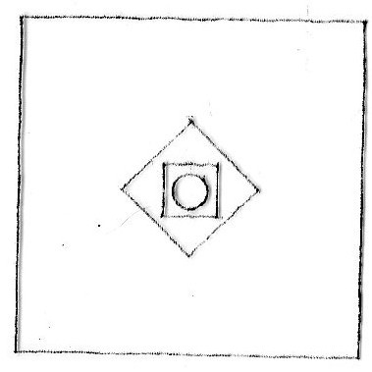
Espacios centralizados (organización centralizada).
Es un gran espacio central generalmente de forma simple, a partir de éste se van a subordinar otros espacios menores. El espacio puede ser cerrado o abierto.

Slide 22
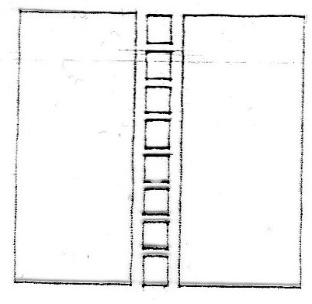
Espacios alineados (organización lineal)
Cuando los espacios a organizar son repetitivos y de funciones similares. La alineación puede ser en uno o en ambos sentidos (horizontal, vertical). La línea puede ser recta, curva o quebrada.

Slide 23
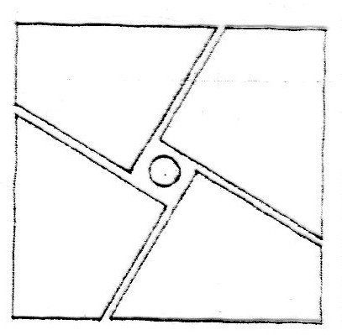
Espacios radiales (organización radial)
Es la combinación del lineal y el centralizado. De un punto salen varias ramas. El punto central es un articulante y carece de jerarquía.

Slide 24
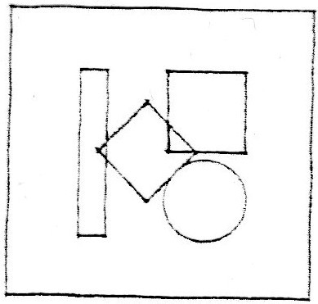
Agrupamiento simple o de racimo.
No existe una jerarquía o secuencia de funciones.

Slide 25
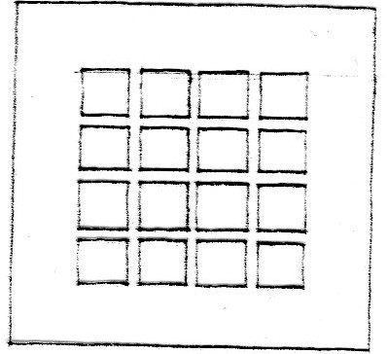
Espacios agrupados en una red o trama.
Espacios agrupados en una red o trama. La red es diseñada para agrupar las entidades y estas entidades son modulares.

Slide 26
B) Elementos delimitantes o edificados: Son todos los elementos construidos y que van a dar forma, delimitar y sostener a los espacios habitables.

Slide 27
Estos se dividen en Apoyos o delimitantes verticales y cubiertas o delimitantes horizontales

Slide 28
Apoyos o delimitantes verticales. Sostienen el edificio además de determinar el espacio habitable. Son barreras que se utilizan para establecer visualmente los límites del edificio y estos pueden ser muros o columnas.

Slide 29
Los delimitantes verticales pueden clasificarse en:

Slide 30
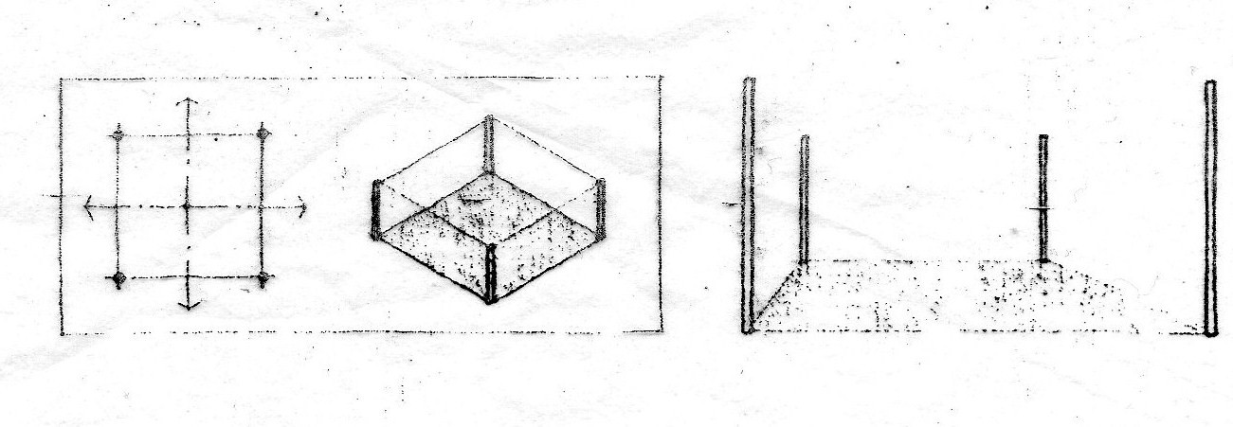
Elementos lineales verticales, que pueden definir las aristas verticales de un volumen especial.

Slide 31
Plano vertical, que articulará el espacio que se haya ante sí. ( I ).

Slide 32
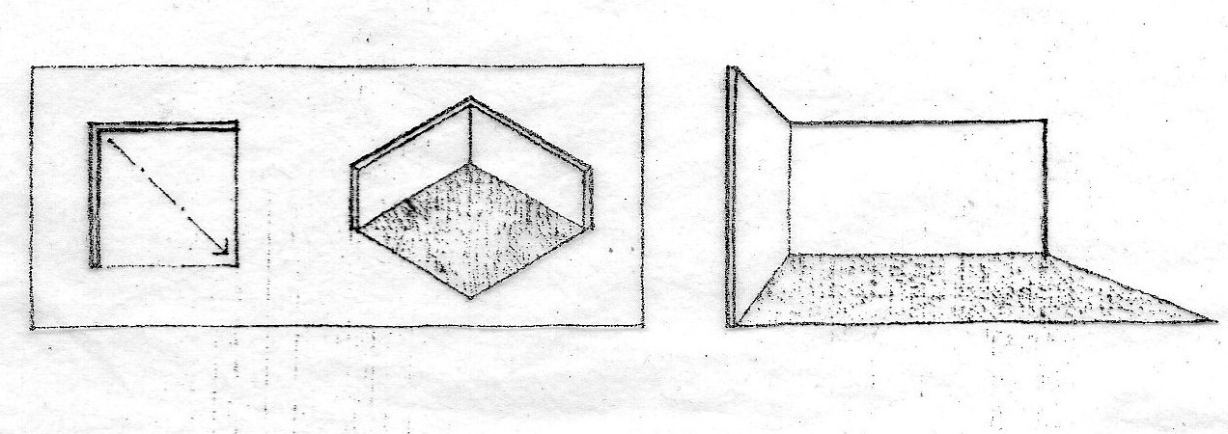
Configuración en “L”, que en cualquier plano crea un campo o área espacial que, partiendo del vértice, se desarrolla hacia afuera a lo largo de una diagonal.

Slide 33
Planos paralelos, que definen entre sí un volumen espacial que se orienta axialmente hacia los extremos abiertos ( H ).

Slide 34
Disposición en forma de “U”, que define un volumen espacial orientado hacia el extremo abierto de la misma.

Slide 35
Cuatro planos, que encierran un espacio introvertido y articulan el campo espacial que los rodea.

Slide 36
Cubiertas o delimitantes horizontales. Son los que delimitan el espacio horizontalmente. Estos se clasifican en :

Slide 37
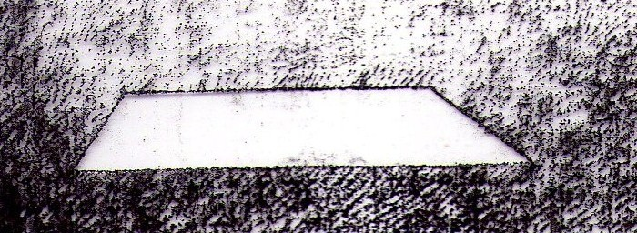
Plano base. Un campo espacial sencillo se puede definir mediante un plano horizontal que está dispuesto a modo de figura en contraste con un fondo.

Slide 38
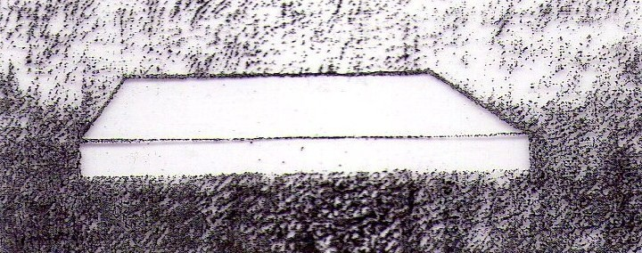
Plano base elevado. Un plano horizontal que esté elevado por encima del plano del terreno, produce, a lo largo de sus bordes, unas superficies verticales que refuerzan la separación visual entre su campo y el terreno circulante.
.

Slide 39
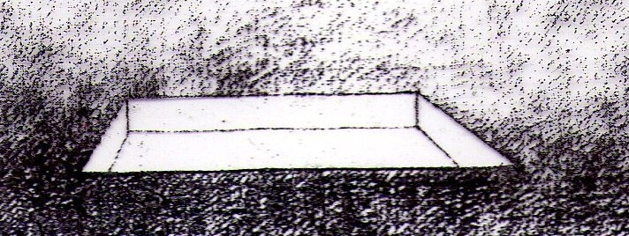
Plano base deprimido. Un plano horizontal situado bajo el plano del terreno recurre a las superficies verticales de la misma depresión para definir el volumen espacial.

Slide 40
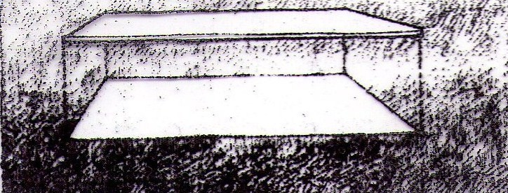
Plano predominante. Un plano horizontal que sobresalga define un volumen espacial situado entre él mismo y el terreno.

